Slide 1
Zdravo je pravo
natječaj za logo projekta
19. rujna – 13. listopada 2022.

Slide 2
Učenici su o natječaju obaviješteni pomoću plakata koje su učitelji iz Erasmus+ tima postavili po vratima učionica kako bi osigurali da su svi učenici informirani.

Slide 3
Nastavnica Kata Korica-Božić odabrala je 3-5 radova iz svakog razrednog odjela nakon čega je povjerenstvo (J. Curić, K Korica-Božić, M.Javor, S.Raguž i M. Klarić) odabralo najbolje. Ti su radovi prikazani i na izložbi koju je učiteljica Likovne kulture postavila na ulazu u školu.

Slide 4
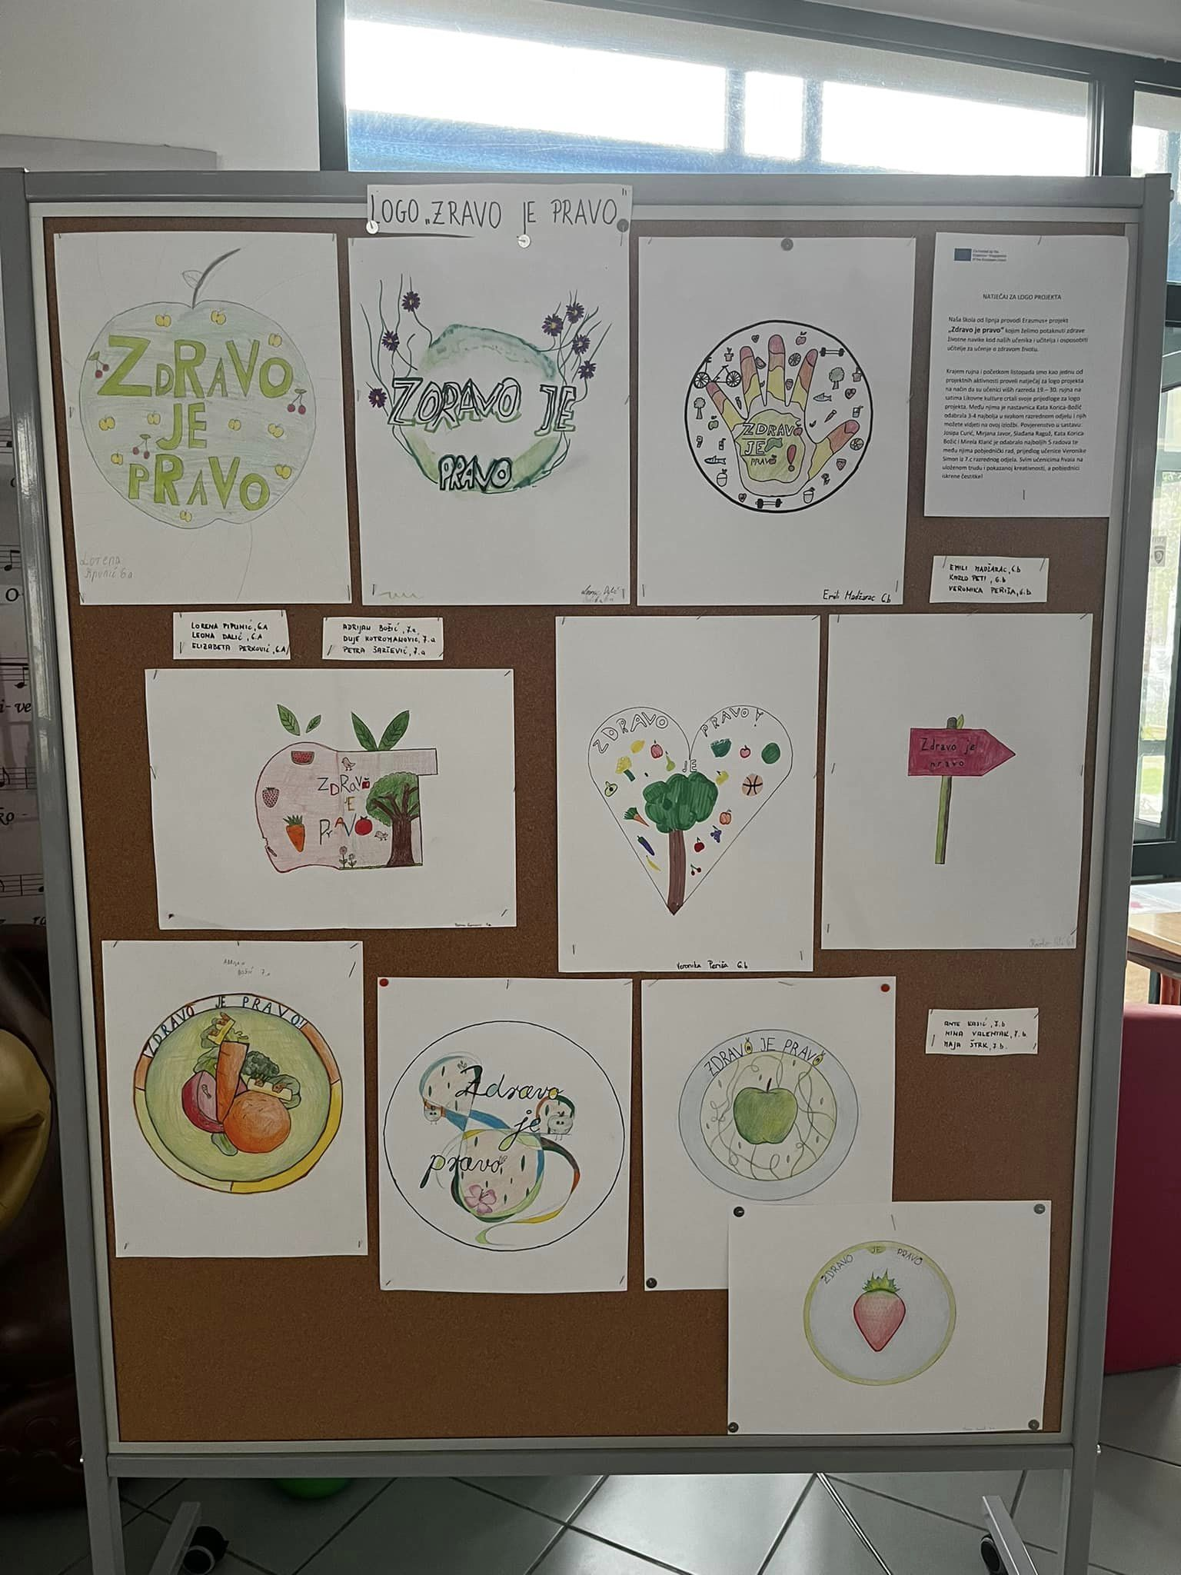
Školska izložba

Slide 5
Povjerenstvo je odlučilo i koji će prijedlozi ući u uži krug odabira, a to su bili radovi:
Duje Kotromanovića (7.a) Ante Kasića (7.b)
Veronike Simon (7.c)
Matije Barca (8.a) I
Mie Štajcer (8.b).
Pobijedio je prijedlog Veronike Simon.

Slide 6
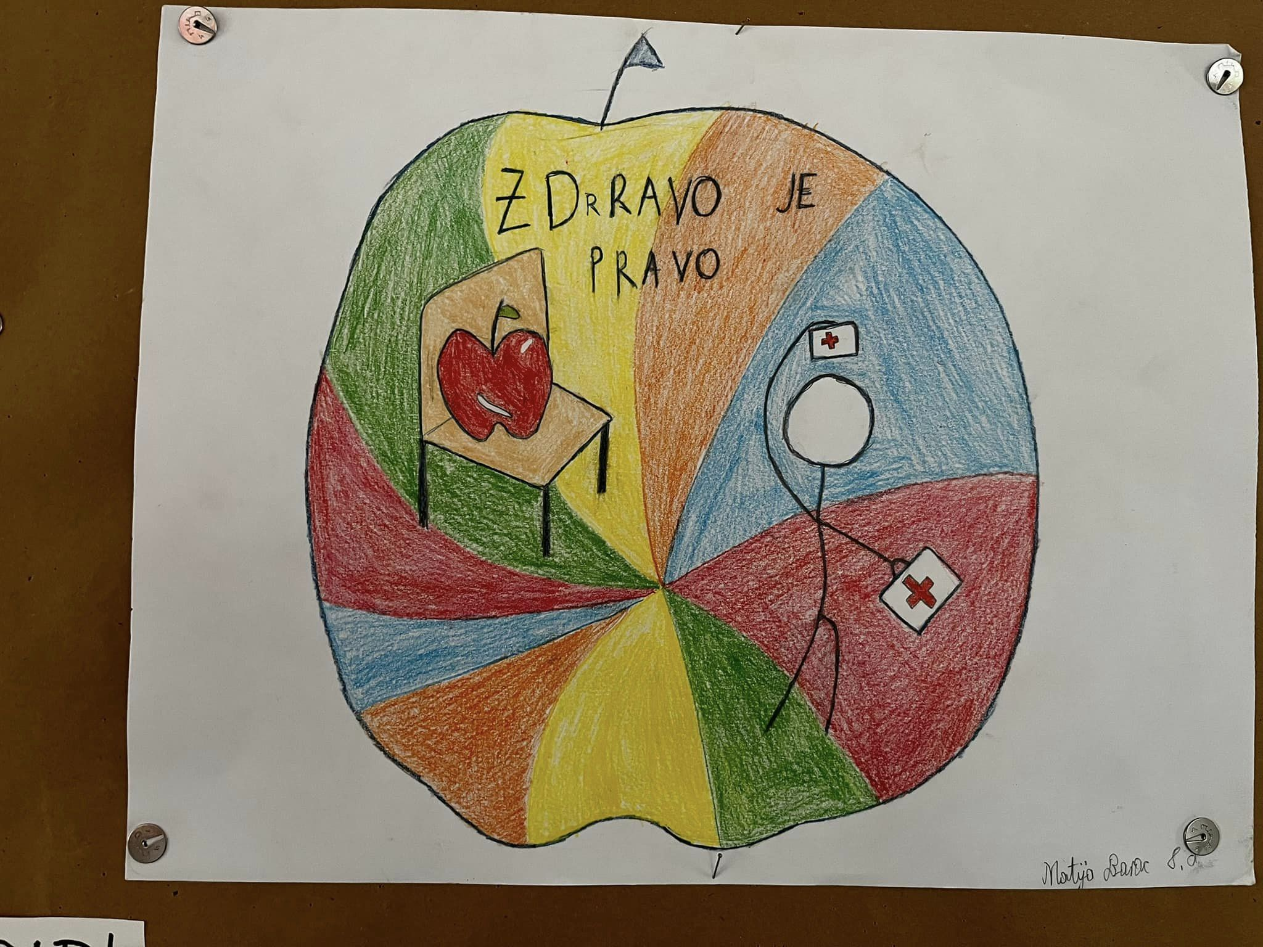
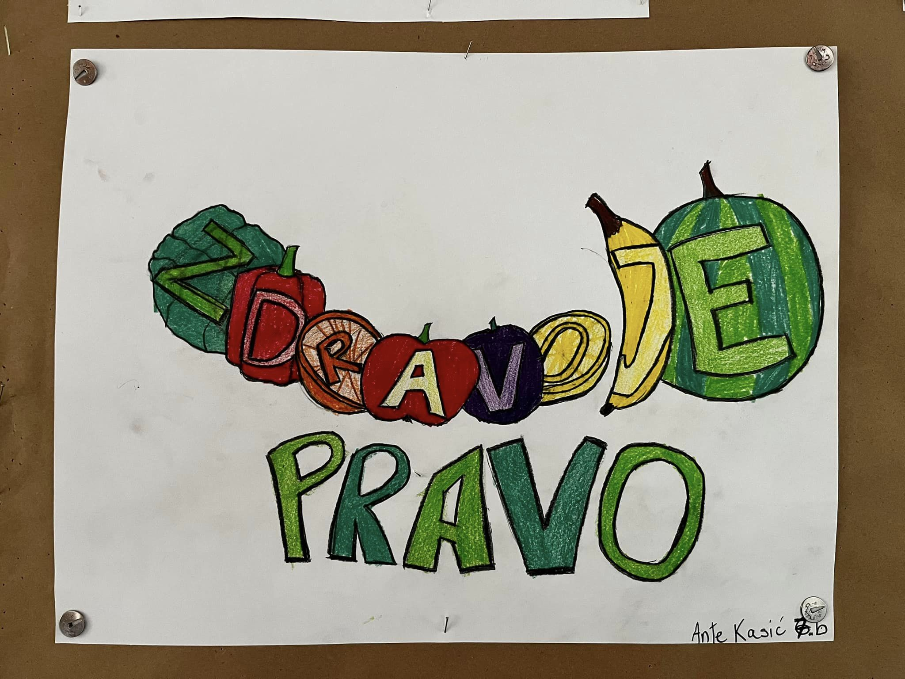
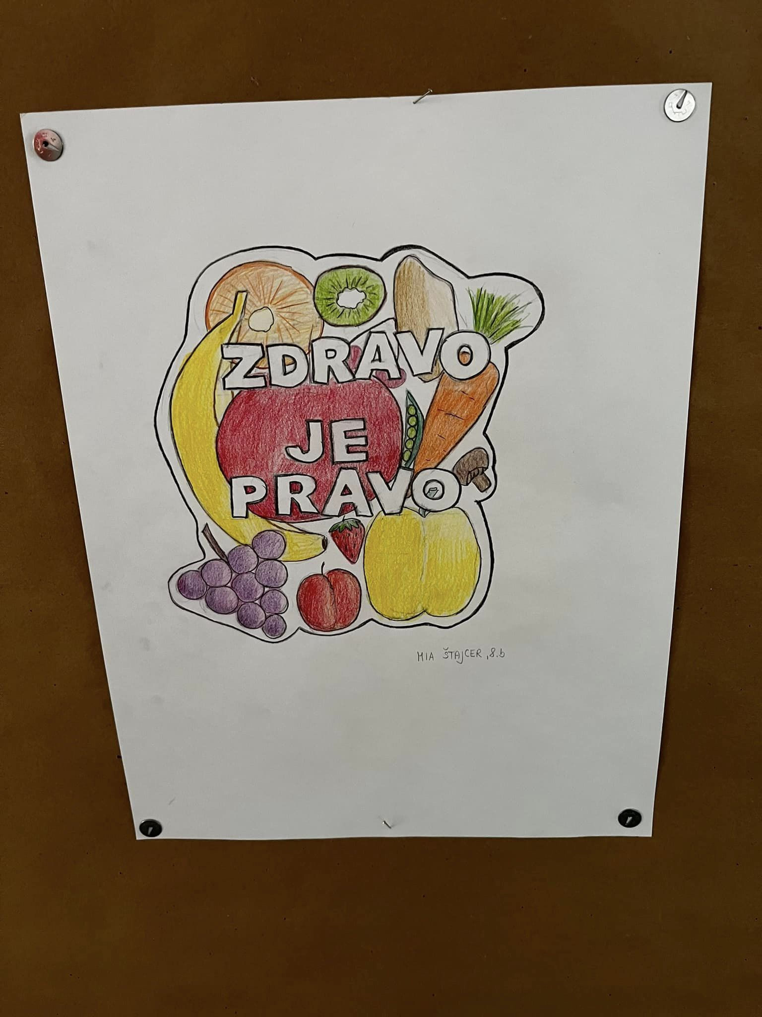
Radovi u užem izboru

Slide 7
Pobjednički rad

Slide 8
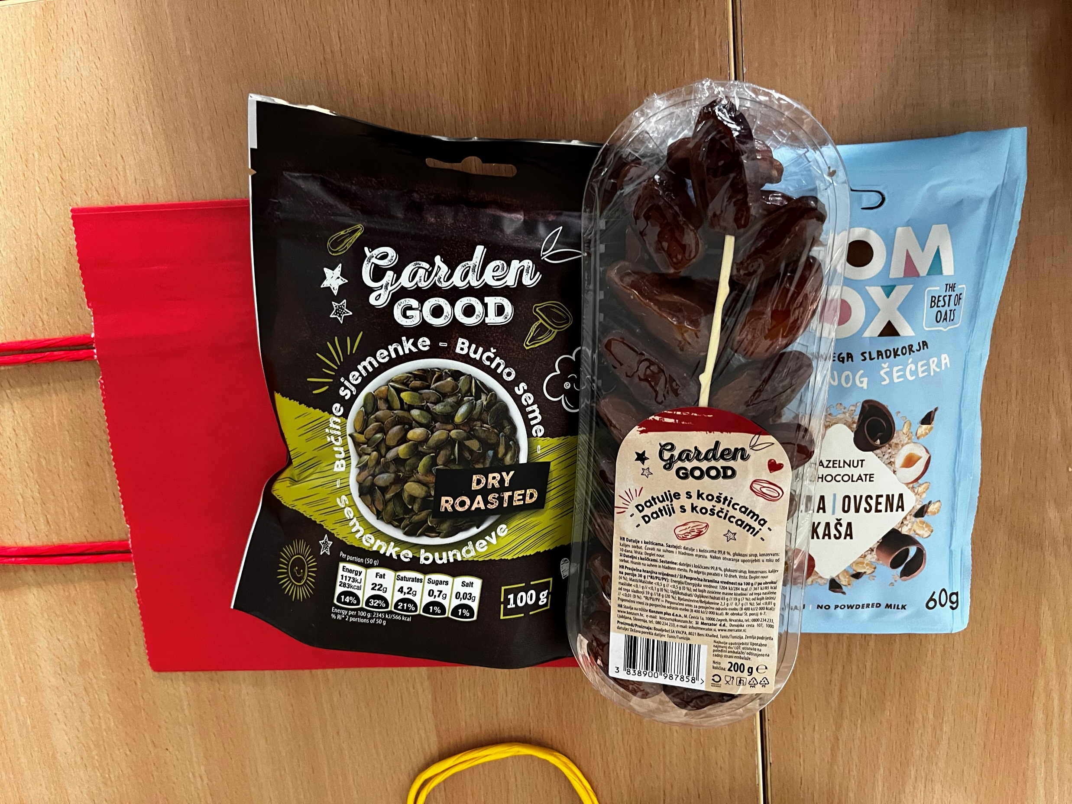
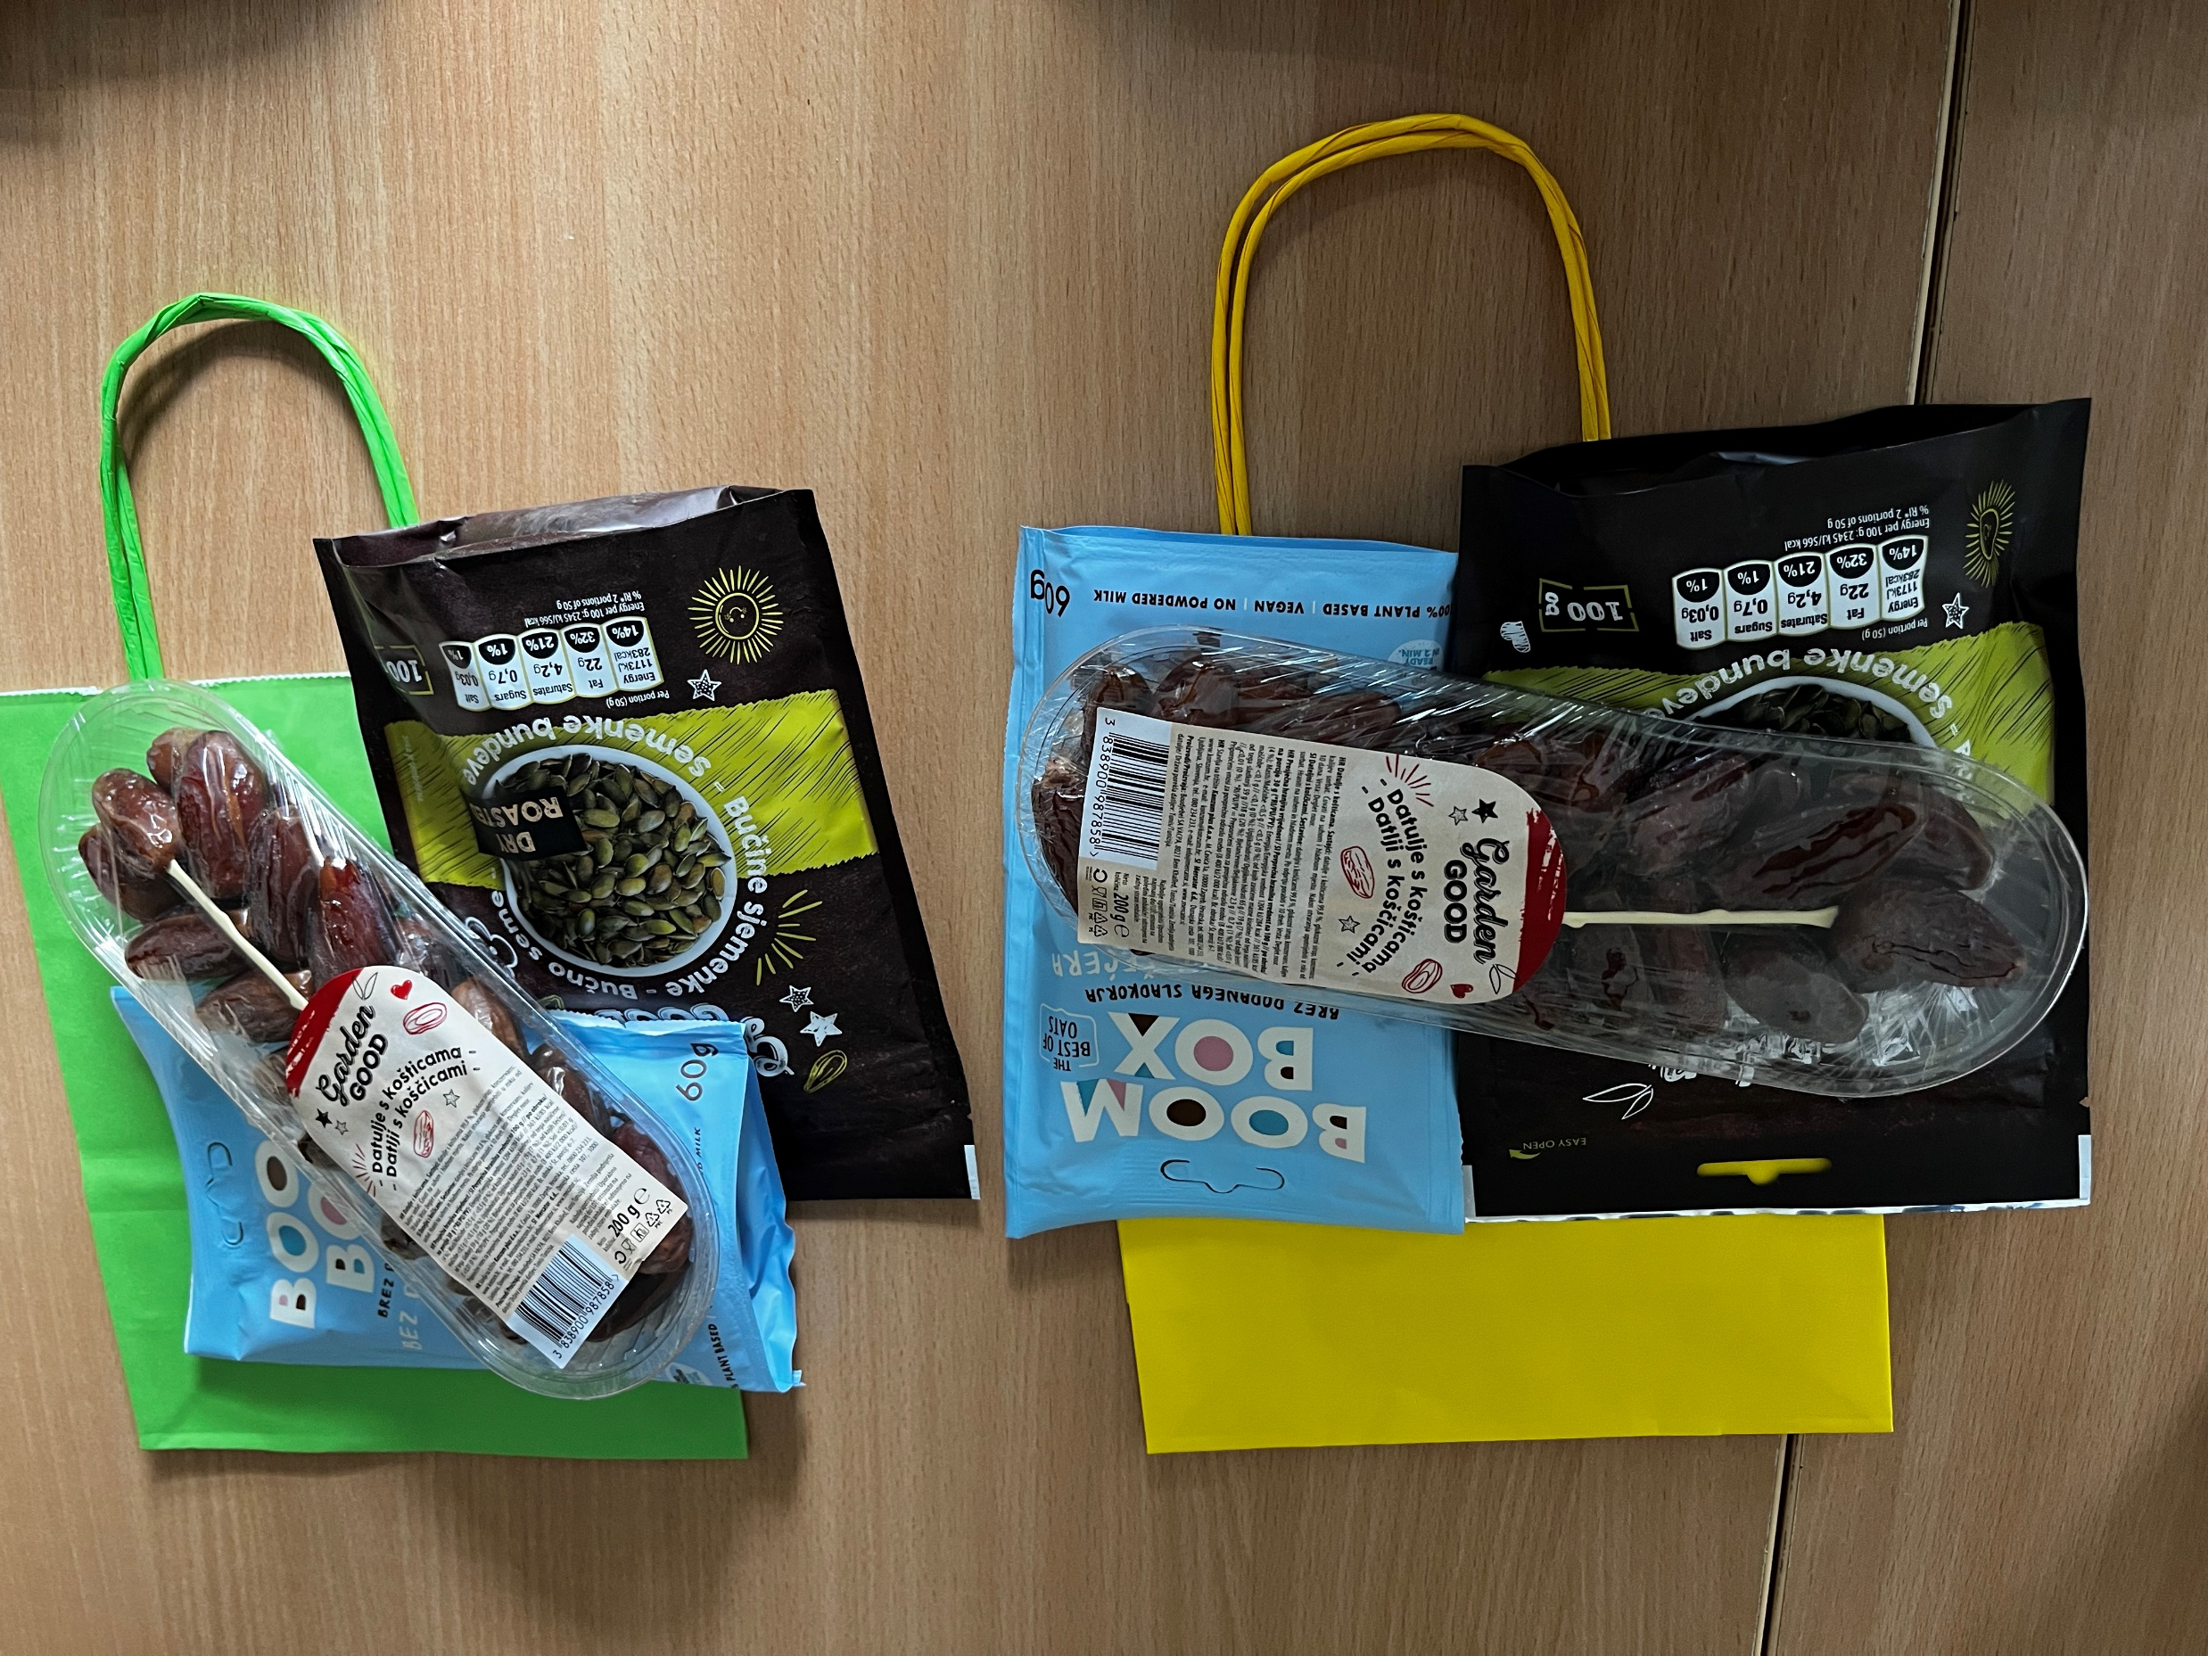
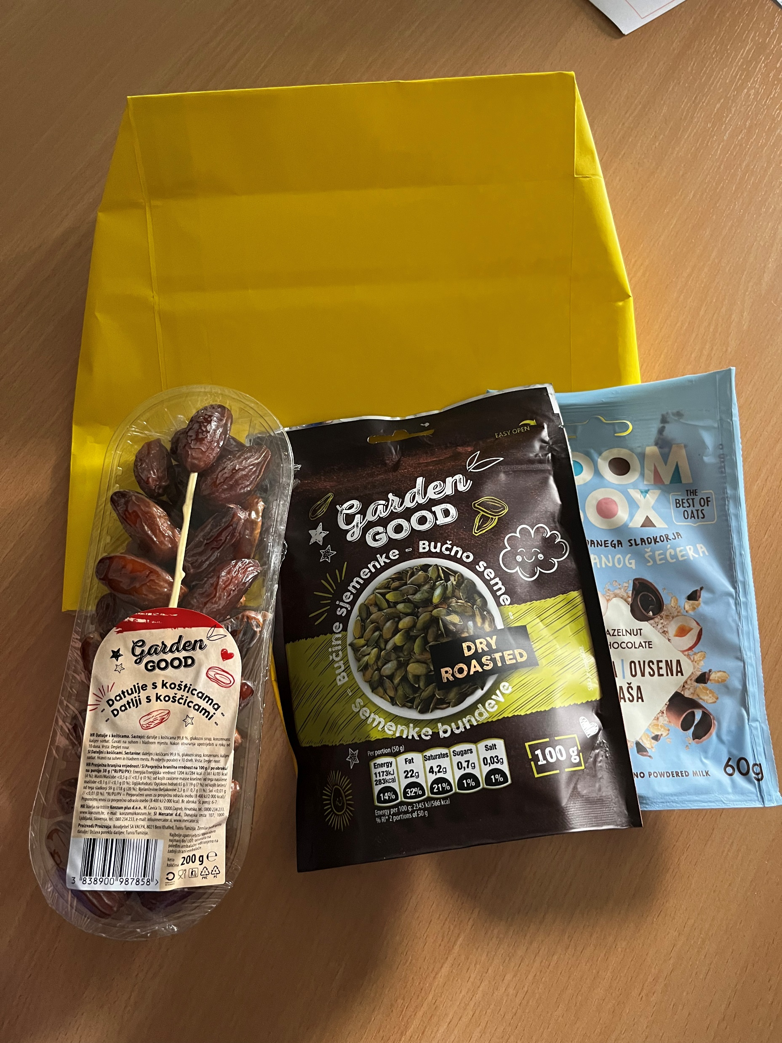
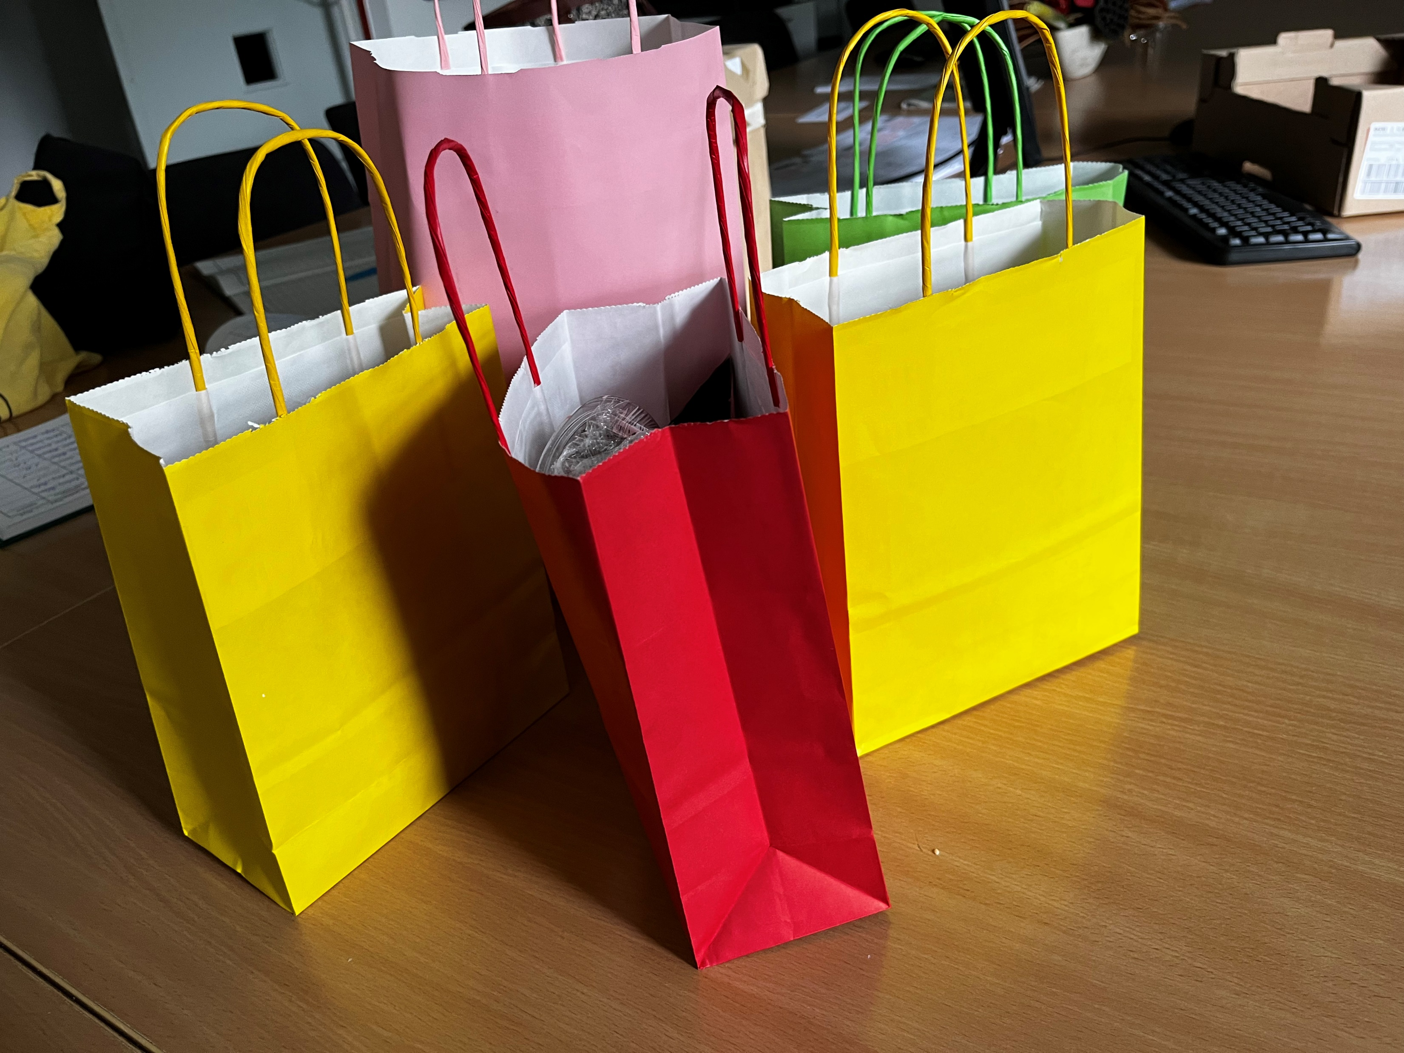
Nagrade najboljima!

Slide 9
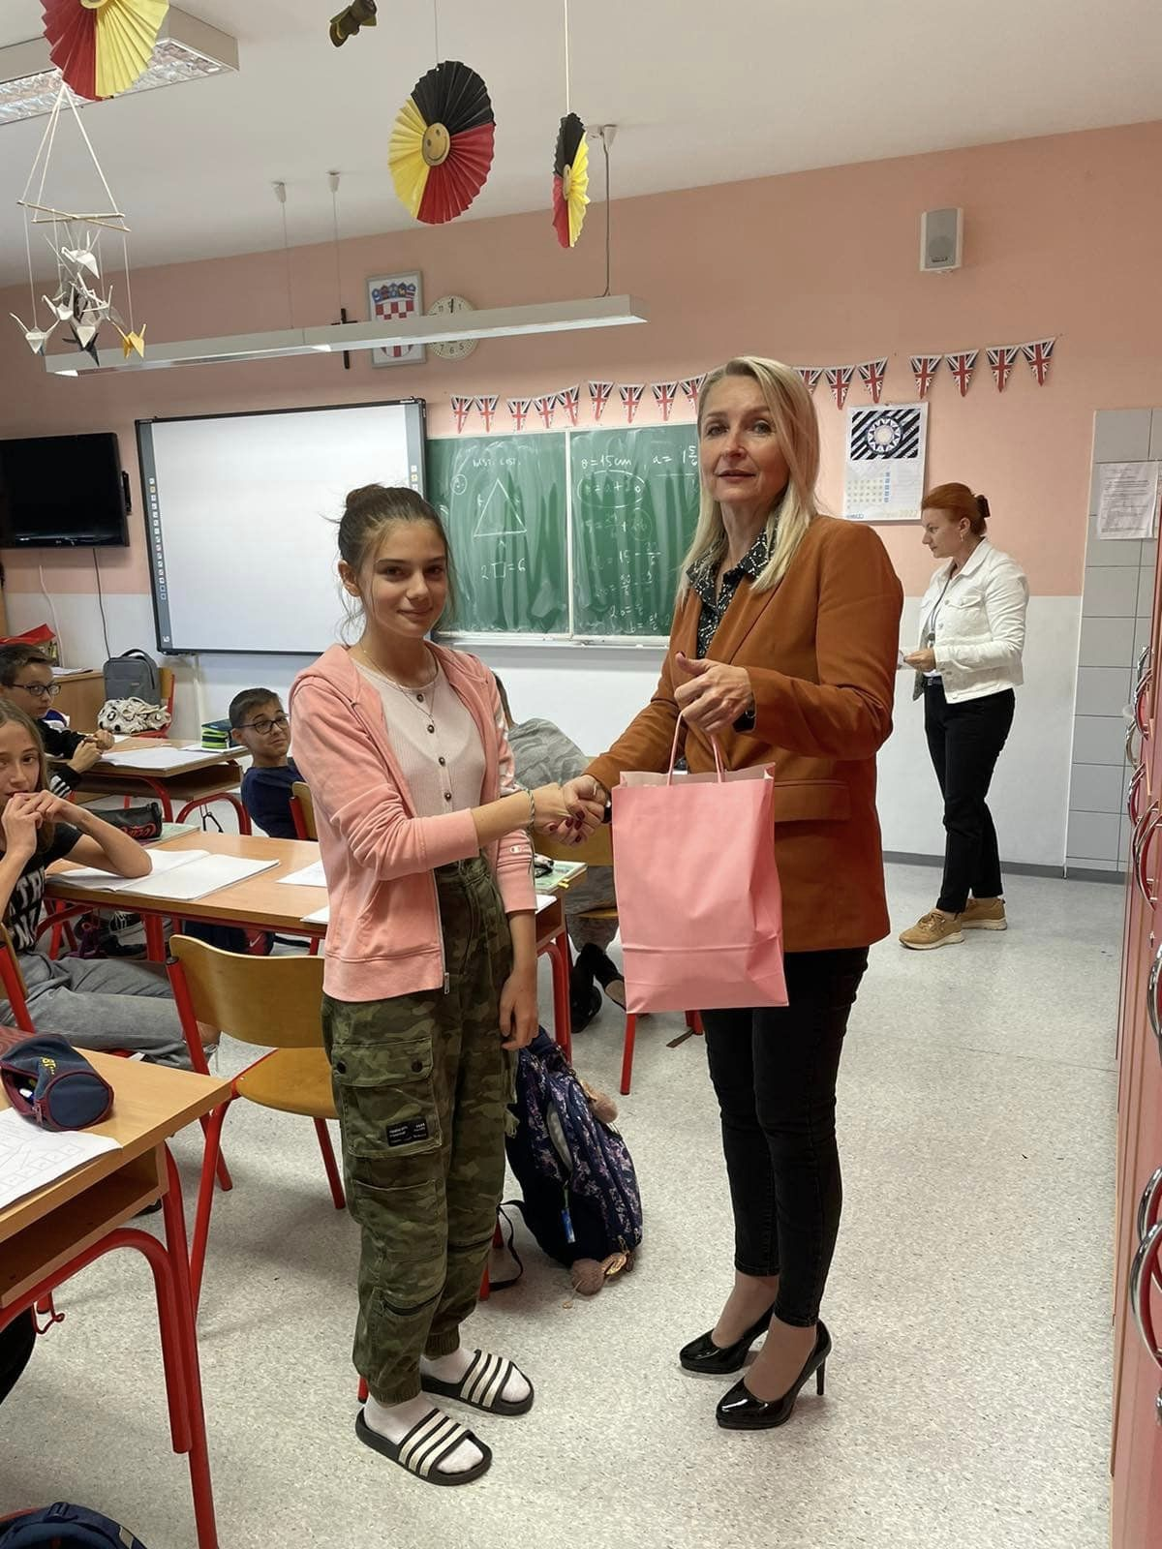
Nagrade je 13. listopada uručila ravnateljica Marina Markić.

